Slide 1


Slide 2
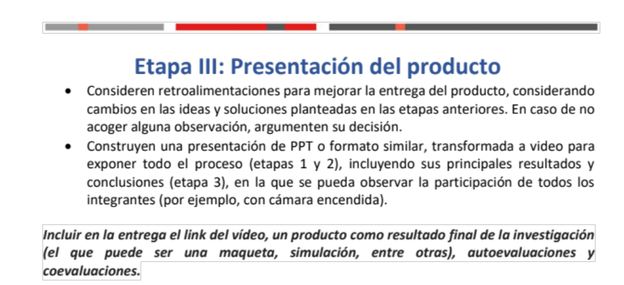

Slide 3
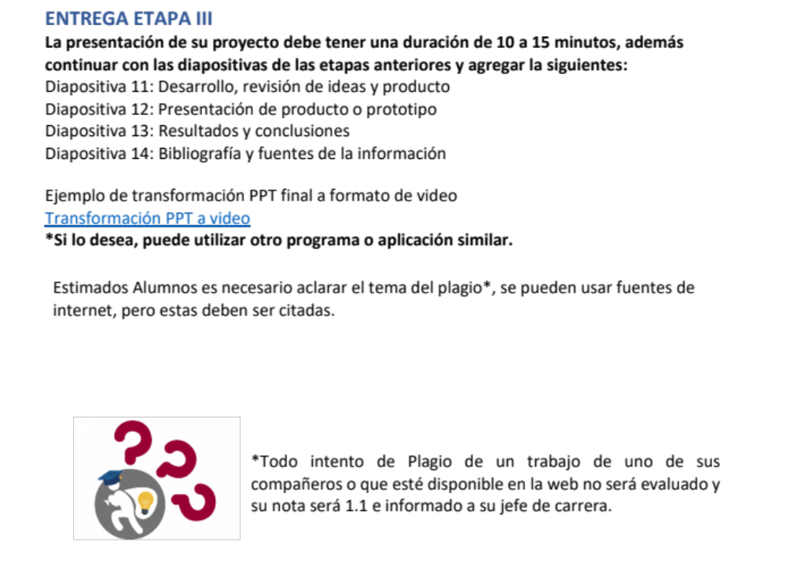
https://www.youtube.com/watch?v=rVwBnwbs9M4&list=PLKZer9NphMpxpE9VzE--si96DHD4QrczJ&index=6

Slide 4
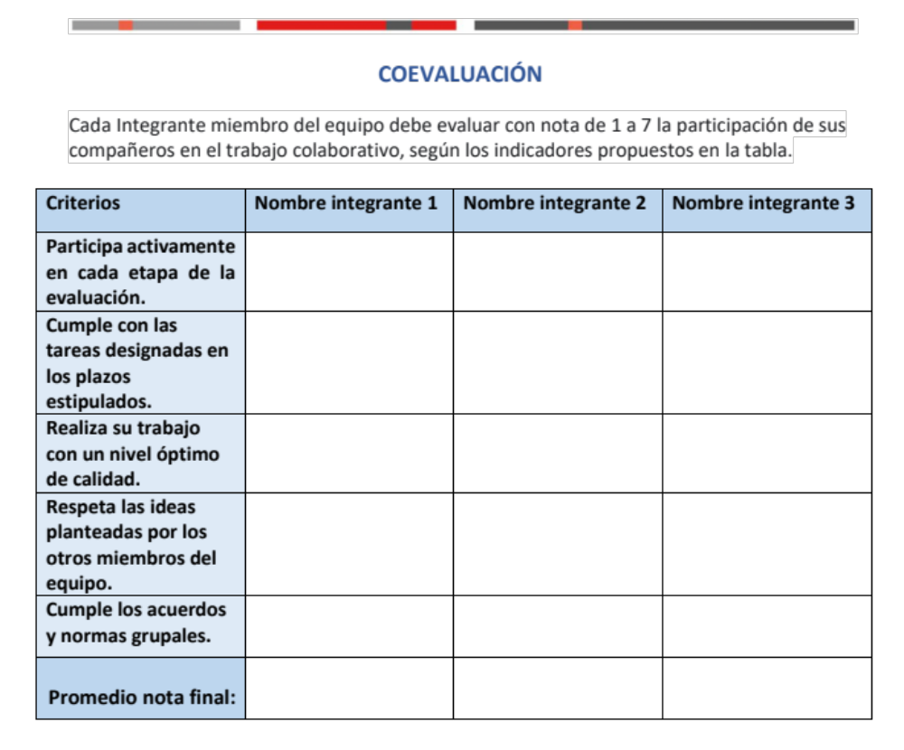
Ariela Fierro Beltrán
Claudio Molina Sepúlveda
Sebastián Aliste
Cabezas
7
7
7
7
7
7
7
7
7

Slide 5
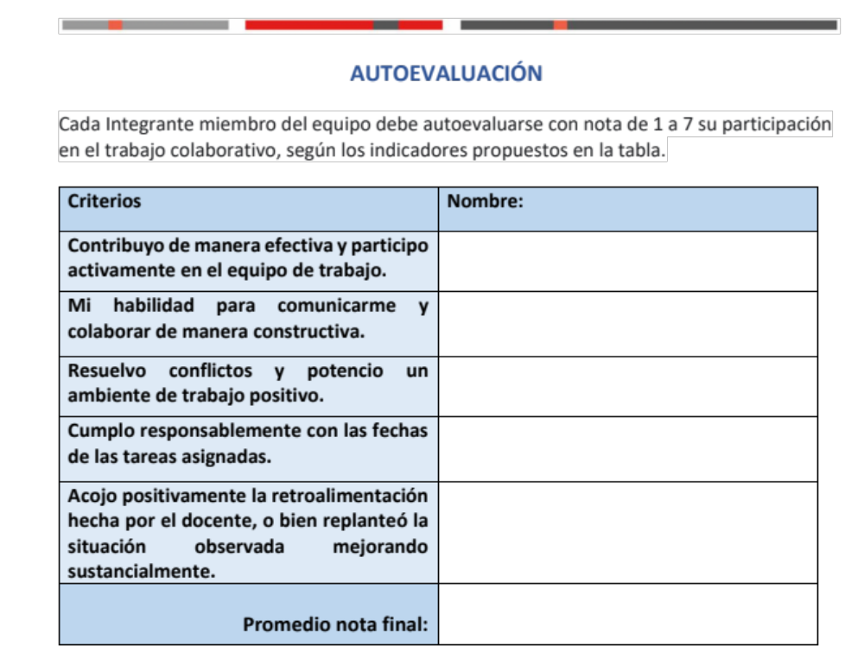
Claudio Molina Sepúlveda.
Sebastián aliste cabezas
Ariela Fierro
Beltrán
7
7
7
7
7
7
7
7
7
7
7
7

